Slide 1
Makrelur
Tilmæli til Fiskimálaráðið
Makrelur hvussu er støðan ?
1
Notes:
1

Slide 2
Skrá.
Innleiðing
Makrel býti
Grundleggjandi viðurskiftir.
Hvussu ferðast makrelurin
Veiða av makreli
Útrokningar av fóðri
Hitabroytingar
Tilmæli frá Reiðarafelaginum
Makrelur hvussu er støðan ?
2
Notes:
2

Slide 3
INNLEIÐING
Tað sum vit ætla at undirbyggja við hesi framløguni er:
At ferðingarmynstri hevur broytt seg munandi síðan býtið var gjørt millum strandalondini í 1999
At nøgdin av makreli í føroyskum sjóøki hevur verið vaksandi ár undan ári
At stór broyting í ferðingarmynstrinum í ES- og Norskum sjóøki
At avleiðingin í Norskun- og ES-sjóøki er, munandi minni nøgd av makreli
At øki norðan fyri Føroyar er og mest sanlíkt altíð hevur verði stórsta fóður øki hjá uppisjóðar fiskasløgunum, makreli, sild og svartkjafti.
Makrelur hvussu er støðan ?
3
Notes:
3

Slide 4
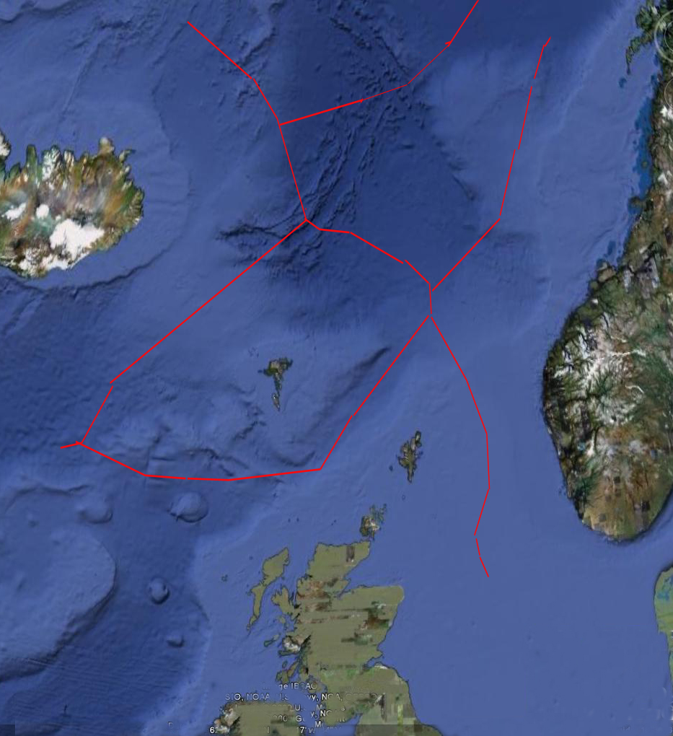
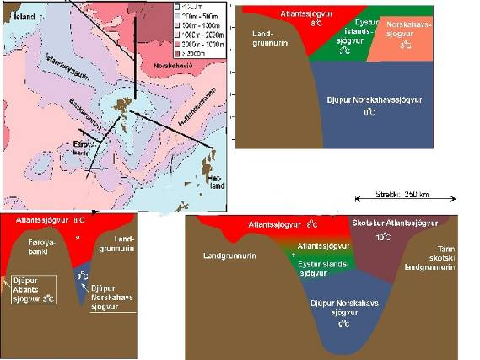
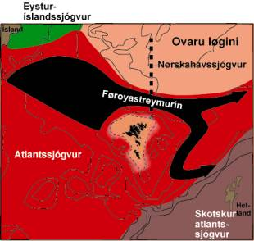
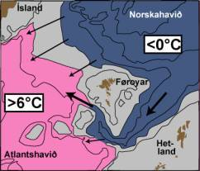
INNLEIÐING
Ætlanin er at vísa á fóðurøki og at vit mugu fáa rættindi tilsvarandi hesum.
Føroyska sjómarki
Tað ultimativa fóðurøki hjá
pelagiskum fiski Makreli, svartkjafti
og sild
Kelda:
Havstovan
Tað eru hesi viðurskiftir ið
gera føroyskt havøki sera áhugavert
Temperaturur á havyvirfladuni
Temperaturur á 800m dýpi
Makrelur hvussu er støðan ?
4
Notes:
4

Slide 5
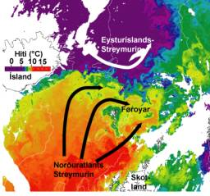
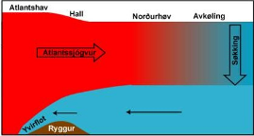
INNLEIÐING
Mynd tikið við Satilitt 18 apríl 2003
Biologin sigur at :
Allar verurnar, ið hava liði í dvala vakstrarmessiga, verða førdar suður eftir við kalda havstreyminum, Har køldu og heitu streymarnir møtast verða hesar verður førdar upp til yvirflatuna. Vøksturin er sera nógvur og skapar hetta sera gott fóður grundarlag.
Blandingsøki er nógv í føroyskum sjógvi
Tað ultimativa fóðurøki hjá pelagiskum
Fiski Makreli, Svartkjafti og eisini sild
Kelda:
Havstovan
Makrelur hvussu er støðan ?
5
Notes:
5

Slide 6
Grundarlag fyri Makrel býtinum
Søgulig uppfatan ?
Makrelur hvussu er støðan ?
6
Notes:
6

Slide 7
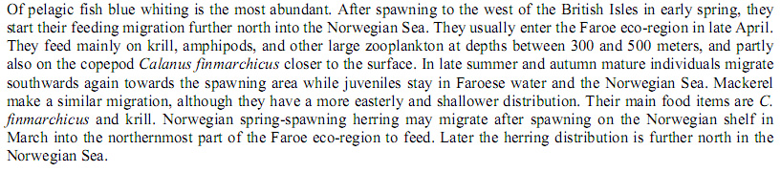
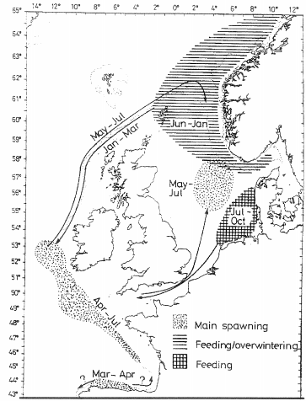
Grundarlag fyri Makrel býtinum
Makrel býti tók støði í at fiskurin ferðast eina og nevnt omanfyri.
Á kortinum eru ikki týðandi nøgdir at finna í Føroyskum sjóøki, í øllum førum verður hann ikki nevndur.
Gamalt kort, sum partvíst hevur verði grundarlag fyri tíð býti av Makreli, ið vit hava í dag
Makrelur hvussu er støðan ?
7
Notes:
7

Slide 8
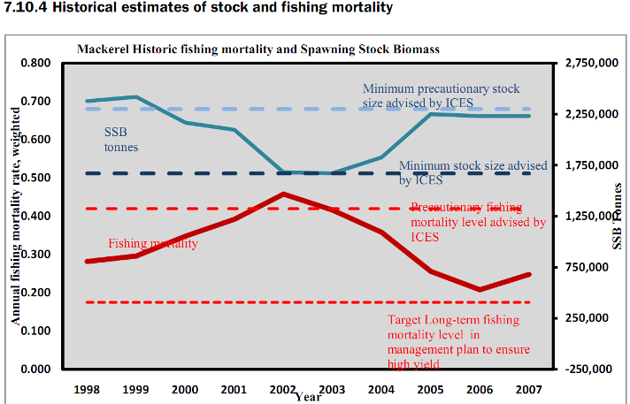
Vit komu inn í avtaluna á heysti í 1999
Tá Føroyar kom inn í avtalanuna um makrelin, var stovnurin í minking, og veiða eftir makreli økjandi, tað í sjálvum sær má hava gjørt samráðingarnar sera truplar.
Kelda:
NEAFC Fisheries Status Report 1998-2007
Makrelur hvussu er støðan ?
8
Notes:
8

Slide 9
Grundarlag fyri Makrel býtinum
Gýtingarøki hjá makrelinum
Makrelur hvussu er støðan ?
9
Notes:
9

Slide 10
Gýtingarøki hjá makrelinum
Normenn hava gjørt egg kanningar eru gjørdar norð til 61° og har bleiv eisini funnin egg í somu mongdum sum fyri sunnan.
ES vil ikki verða við í egg kanningum norðan fyri 61° fyrrenn um 3 ár. Hetta grunda
á at kanningarnar eru so kostnaðarmiklar.
Kann hugsast at aðrar orsøkir eru til hetta ??
Broyting í gýtingarøkjunum
Mett verður at so at siga eingin gýtin er longur á Ecco-fisk í norsjónum
Makrelur hvussu er støðan ?
10
Notes:
10

Slide 11
Grundarlag fyri Makrel býtinum
Býtið er soleiðis :
Føroyar eiga 5 %
Noreg eigur 30 %
EU eigur 65 %
Makrelur hvussu er støðan ?
11
Notes:
11

Slide 12
Hugsan
Vit meta, at hetta er grundleggjandi skeivt nú, og at hetta eigur at verða broytt skjótast gjørligt.
Í fylgjandi skal vísast á hví henda meting er so.
Makrelur hvussu er støðan ?
12
Notes:
12

Slide 13
Grundarlag fyri Makrel býtinum
Hvussu ferðast makrelurin ??
Makrelur hvussu er støðan ?
13
Notes:
13

Slide 14
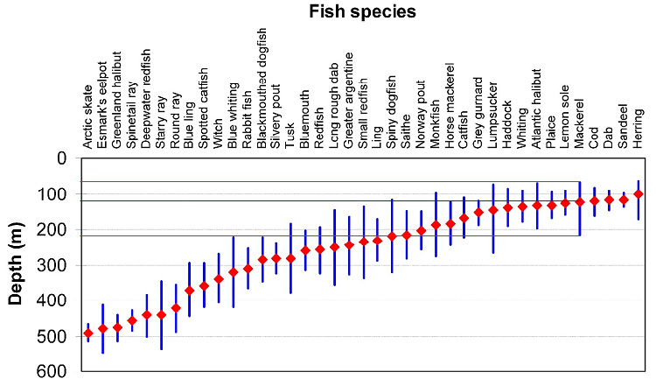
ICES um makrel plasering
65m
You can also see lot of Mackerel just below the sea surface on shallow water
120m
230m
Typical depth distribution of fish in areas deeper than ~65 m on the Faroe shelf and in the ocean around Faroes
Makrelur hvussu er støðan ?
14
Notes:
14

Slide 15
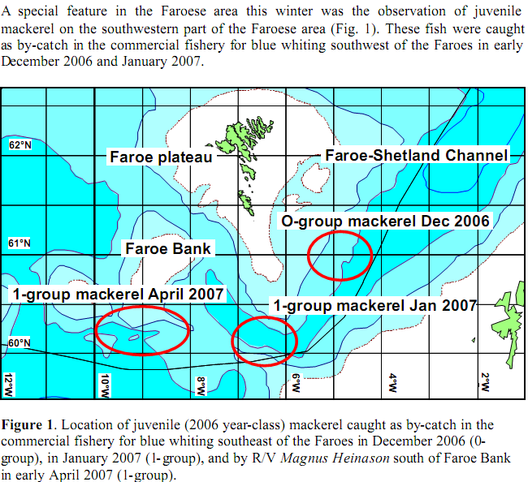
Kanningar um ársskifti 2006/2007
Kelda:
Havstovan
Kanning, ið Havstovan hevur gjørt, sigur at makrelur er í føroyskum sjóøki alt árið.
Makrelur hvussu er støðan ?
15
Notes:
15

Slide 16
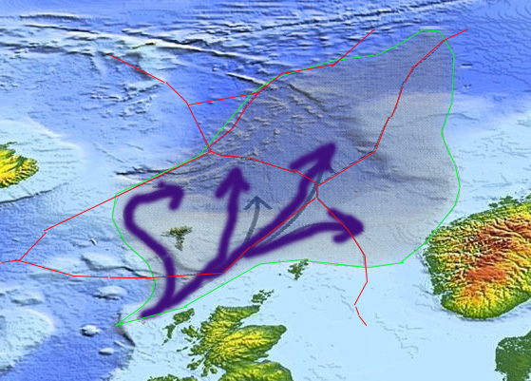
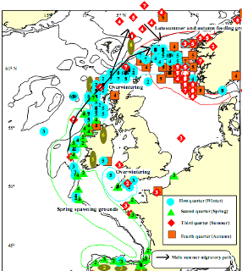
Hvat siga ICEs og Havstovan um makrelferðingina ?
Hildin ferðing 1991
Havstovan ferðing 1998
ICES ferðing 1998
Kelda:
Belikov 1998 Migration of macerel
Af Sergei V. Belikov, Hjalti í Jákupstovu, Evgeniy Shamari og Bjartur Thomsen
Kelda:
2001 ICES
Annual Scence Conference
Einki er at yvast í at ferðamynstri broytist ??
Makrelur hvussu er støðan ?
16
Notes:
16

Slide 17
Hjáveiða hjá russarum
Makrelur hvussu er støðan ?
17
Notes:
17

Slide 18
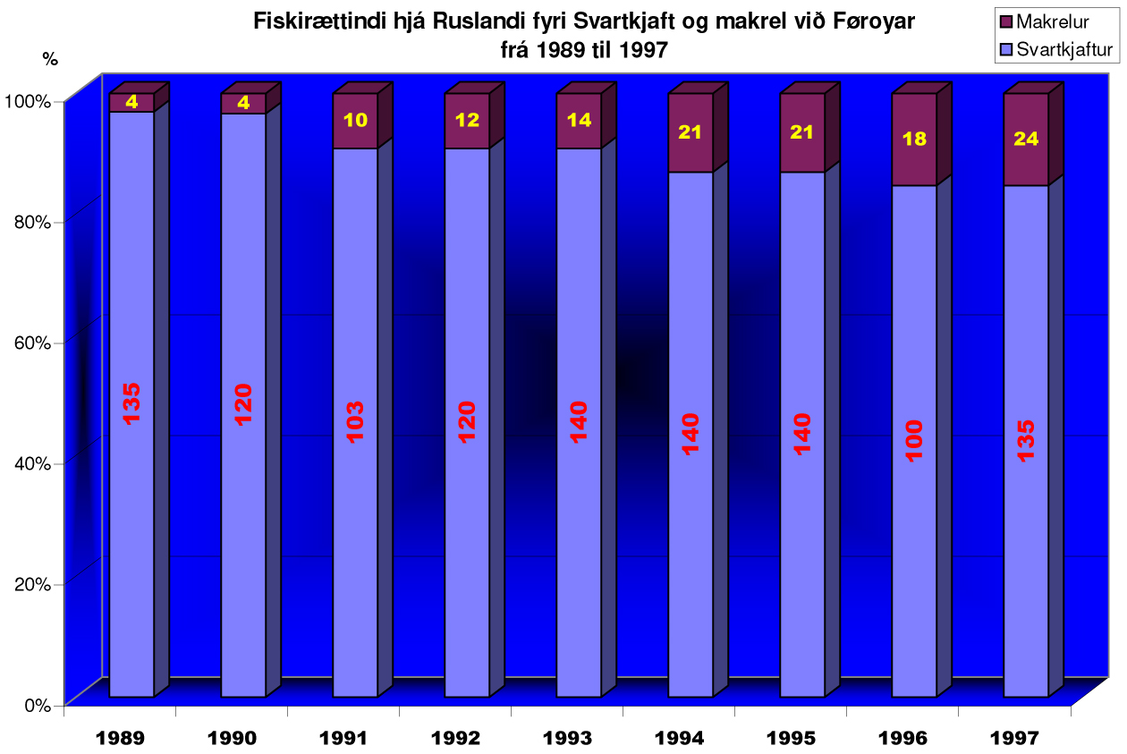
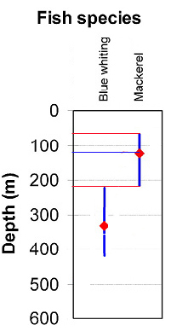
ICES sigur:
(í 1.000 tonsum)
Typical depth distribution of mackerel and Blue Whiting in areas deeper than ~65 m on the Faroe shelf and in the ocean around Faroes
3%
10%
15%
18%

Slide 19
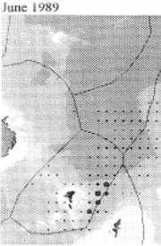
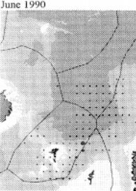
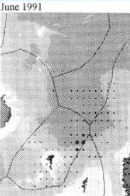
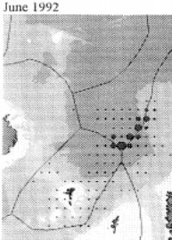
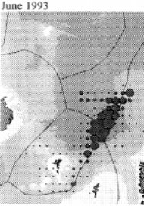
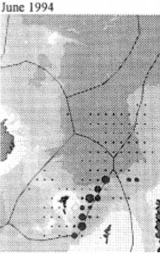
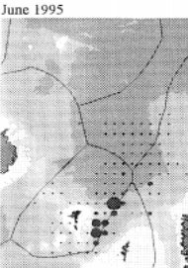
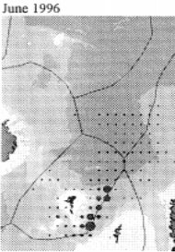
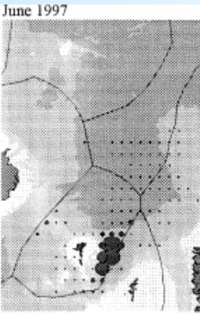
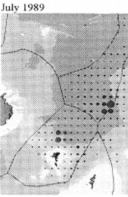
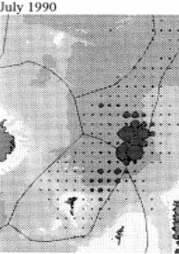
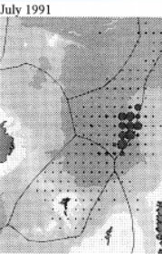
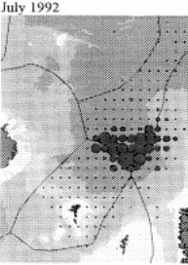
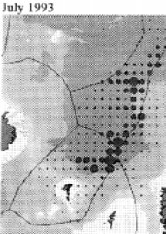
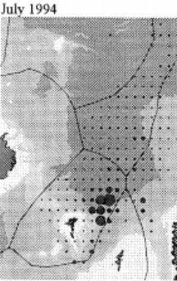
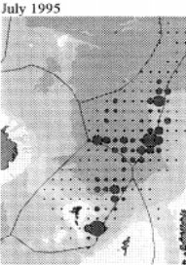
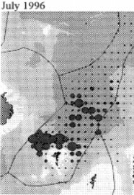
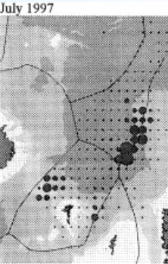
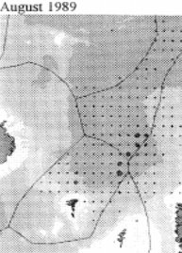
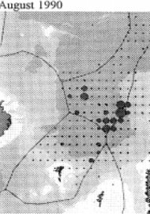
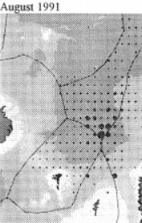
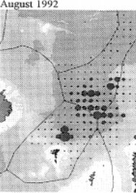
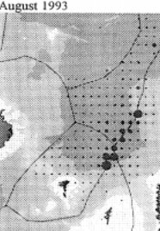
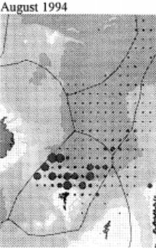
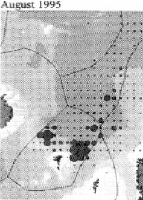
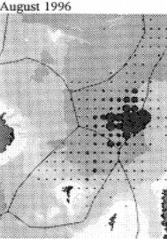
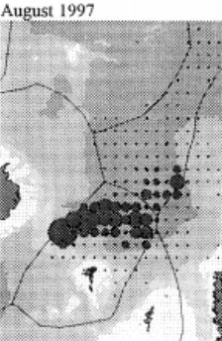
Hjáveiðan av makreli hjá russarum í juni, juli og aug. 1989-1997
1989= 3%
1990= 3%
1991= 10%
1992= 10%
1993= 10%
1994= 15%
1995= 15%
1996= 18%
1997= 18%
Makrelur hvussu er støðan ?
19
Notes:
19

Slide 20
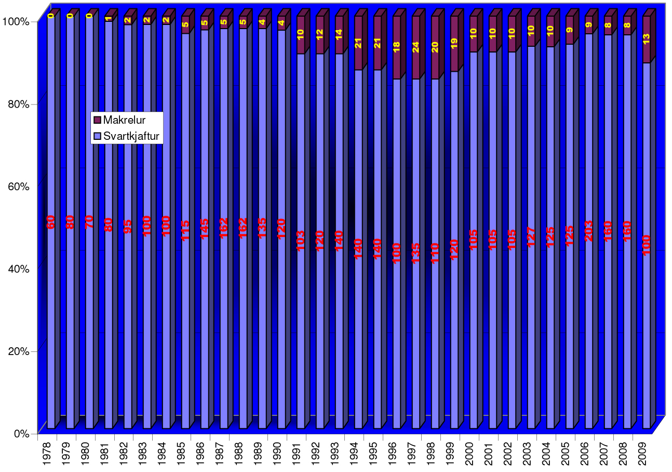
Fiskirættindi hjá Ruslandi fyri Svartkjaft og Makrel við Føroyar
frá 1978 til 2009 í (1.000 tonsum)

Slide 21
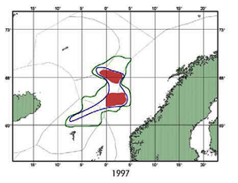
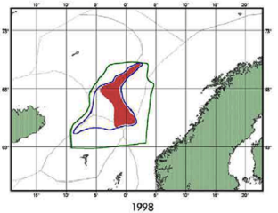
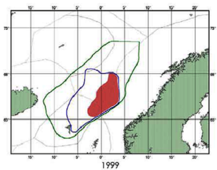
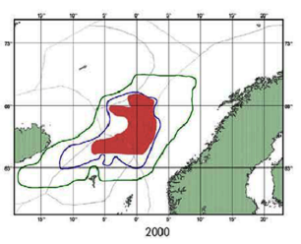
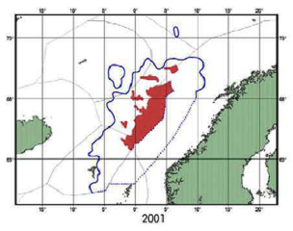
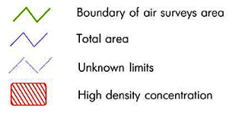
Russiskar kanningar 1997 - 2001
Makrelur hvussu er støðan ?
21
Notes:
21

Slide 22
Grundarlag fyri Makrel býtinum
Veiða hjá føroyskum bátum fram til 2004.
Makrelur hvussu er støðan ?
22
Notes:
22

Slide 23
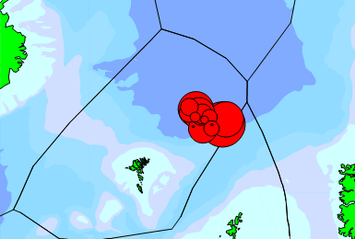

Veiða av makreli við partroli í juni-august 1996.
Ringarnir greinaðir eftir veiðu pr. veiðuorku (cpue)
Juni-juli1996
Ringarnir greinaðir eftir veiðu pr. veiðuorku (cpue) Juni-August1996
Makrelur hvussu er støðan ?
23
Notes:
23

Slide 24

Partroling eftir Makreli í august 1998 við “Fram” og Pelagos”. Veiða pr. kg.
Makrelur hvussu er støðan ?
24
Notes:
24

Slide 25





Partroling eftir Makreli frá 13/8 til 24/8-04 við “Norðborg og Chr. Í grótinum”.
Kelda:
Súni Lamhauge
Makrelur hvussu er støðan ?
25
Notes:
25

Slide 26
Niðurstøða av russisku- og Føroysku veiðuni/royndunum
Føroyingar hava býtið 65% makrel og 35% Svartkjaft.
Russarar eru í beinleiðis veiðu eftir Svartkjafti við makreli sum hjáveiðu.
- Kann tað hugsast at Russarar partvís hava givið makrelveiðuna upp í altjóða sjóøki fyri at vinna søgulig veiðurættindi har? Ella?
- Vit kunu í øllum førum verða glað fyri at teir hava roynt har tí annars høvdu vit so at siga onga søguliga veiðu at vísa á tá tað snýr seg um makrel
- Eisini hevði veiðan hjá russarum stóran týdning tá vit vunnu veiðurættindi til Svartkjaft.
Makrelur hvussu er støðan ?
26
Notes:
26

Slide 27
Grundleggjandi viðurskiftir
Veiðan í 2007
Makrelur hvussu er støðan ?
27
Notes:
27

Slide 28


Vinnulig veiða eftir makreli 1. kv. 2007
Jan.
feb.
mars.
Kelda:
ICES WGWIDE RAPORT 2008
Keldur ferðingarmynstur:
Kristian Martin Rasmussen
- Arni Hansen
Makrelur hvussu er støðan ?
28
Notes:
28

Slide 29


Vinnulig veiða eftir makreli 2. kv. 2007
Er makrelurin farin gjøgnum føroyskan sjógv ??
juni
juni
juni
Mai-juni
apríl.
Kelda:
ICES WGWIDE RAPORT 2008
Keldur ferðingarmynstur:
Kristian Martin Rasmussen
- Arni Hansen
Makrelur hvussu er støðan ?
29
Notes:
29

Slide 30


Vinnulig veiða eftir makreli 3. kv. 2007
Nú er nógvur makrelur í føroyskum sjógvi
Íslendingar landaðu
seinasti túrur Í fjørð
2. Sept. Av makreli
Byrja at fiska
Uml. 10. Sept.
Juli
Juli-aug.
Juli-aug.
Er makrelurin farin gjøgnum føroyskan sjógv
Kelda:
ICES WGWIDE RAPORT 2008
Keldur ferðingarmynstur:
Kristian Martin Rasmussen
- Arni Hansen
Makrelur hvussu er støðan ?
30
Notes:
30

Slide 31


Vinnulig veiða eftir makreli 4. kv. 2007
Er makrelurin farin
gjøgnum føroyskan sjógv
okt.- Des.
Kelda:
ICES WGWIDE RAPORT 2008
Keldur ferðingarmynstur:
Kristian Martin Rasmussen
- Arni Hansen
Makrelur hvussu er støðan ?
31
Notes:
31

Slide 32
Hvar veiða Føroyingar makrel
Føroyingar fiska stórsta partin av okkara 5% inni hjá normonnum.
Serliga av fylgjandi orsøkum :
1. Fitiinnihaldið er ov høgt juni-aug ov nógv æti. - Fastleikin er ikki góður nokk til sølu
2. Landingar umstøður (einki virki)
3. Hjáveiðutrupuleikar
4. Skjótari til marknað
5. Stórstu keypararnir liggja tætt við
Makrelurin hevur flutt seg vestur yvir seinastu árini.
Í fjørð var fyrsta árið Normenn ikki kláraðu at fiska alla sína kvotu í norskum øki
Keldur:
Kristian Martin Rasmussen
Arni Hansen
- Annfinn Olsen
Makrelur hvussu er støðan ?
32
Notes:
32

Slide 33
Grundarlag fyri Makrel býtinum
Veiða hjá nýggju Norðborg 2009.
Makrelur hvussu er støðan ?
33
Notes:
33

Slide 34

Troling eftir Makreli frá 9/7 til 24/7-09 við Nýggju Norðborg
Keldur:
Jón Rasmussen – Skipari á Norðborg
Jógvan Lútzen - Fiskiveiðueftirlitið
Makrelur hvussu er støðan ?
34
Notes:
34

Slide 35



Troling eftir Makreli frá 9/7 til 24/7-09 við Nýggju Norðborg
Keldur:
Jón Rasmussen – Skipari á Norðborg
Jógva Lútzen - Fiskiveiðueftirlitið
Makrelur hvussu er støðan ?
Myndir:
Eyðun Gullaksen við Fagraberg
35
Notes:
35

Slide 36
Grundleggjandi viðurskiftir
Veiða hjá Íslendingum.
Makrelur hvussu er støðan ?
36
Notes:
36

Slide 37


Íslendsk veiða eftir makreli 07-08
Tað ultimativa fóðurøki hjá pelagiskum
Fiski Makreli, Svartkjafti og eisini sild
Kelda:
Havrannsóknarstovan í Íslandi
Makrelur hvussu er støðan ?
37
Notes:
37

Slide 38
Vinnulig veiða eftir makreli 2008 og 2009
Veiðan íalt
Ár 08, 09
EU 416,0 t.t. 55,4%
NO 192,3 t.t. 25,6%
IS 112,0 t.t. 14,9%
FO 32,1 t.t. 4,2%
Íalt 752,0 t.t. 100,0%
Kvotan íalt
Ár 08, 09
EU 416,0 t.t. 65%
NO 192,0 t.t. 30%
FO 32,0 t.t. 5%
Íalt 640,0 t.t. 100,0%
Makrelur hvussu er støðan ?
38
Notes:
38

Slide 39

Hvør veiður hvar og hvussu nógv ?
Keldur:
Kristian Martin Rasmussen
Arni Hansen
- Havrannsóknarst. Í Íslandi
- Fiskiveiðueftirlitið
- ICES WGWIDE REPORT 2008
13
112
The
missing
link
19
IS-FISKA
192
RU-FISKA
40%av 416
60%av 416
FO-FISKA
NO-FISKAR
EU-FISKAR
Eingin makrelur
seinastu árini
Makrelur hvussu er støðan ?
39
Notes:
39

Slide 40
Hvat annað vit ??
  Tað hevur verið trupult í fleiri ár, at veiða okkara sildakvotur í føroyskum sjóøki, grunda á ov stóra hjáveiðu av makreli
  Íslendingar veiddu í 2008 : 112 t.tons.
  Skipini siga frá makreli á sera stórum økjum í juni-juli í ár.
Makrelur hvussu er støðan ?
40
Notes:
40

Slide 41
Hugsan
Einki er at ivast í at makrelurin ikki livir og ferðast eins og upprunaliga býtið er gjørt eftir.
Hvussu kann myndin síggja út ?
Makrelur hvussu er støðan ?
41
Notes:
41

Slide 42




Norski Havfrøðingurin Leif Nøttestad, vísir eisini á broytingar í ferðingarmynstri, í Fiskeribladet 27. juli í ár
Kelda:
www.fiskeribladet.no
Makrelur hvussu er støðan ?
42
Notes:
42

Slide 43



Hvønn veg ferðast makrelurin ?
Minnast skal til at hetta er ein spurningur við sera stórum týdningi.
Sigast kann av sonnum at stór virðir standa uppá spæl.
Vit eiga at hava tað sum eina høga prioritering, at fáa eitt nýtímans Havrannsóknarskip, tí tað er alneyðugt við størri vitan um pelagisku fiskasløgini í føroyskum sjó-øki.
Støddin á gýtingarstovnunum Makrelur, svartkjaftur og sild, eru ávíkavist uml. 3, 4 og 11-12 Milliónir tons, í mun til tey traditionellu botnfiskasløgini Hýsu, Tosk og Upsa, har støddin á stovnunum vanliga eru á ávíkavist uml. 40-, 80, og 200 túsund tons.
???
???
Makrelur hvussu er støðan ?
43
Notes:
43

Slide 44




Ferðingarmynstri hjá makreli (meting)
juli
juli - aug.
juli - aug.
juni
juni
apr.-mai
Makrelur hvussu er støðan ?
44
Notes:
44

Slide 45


Metingin í 1998 av ferðamynstrinum hjá makreli á sumri.
Ein niðurstøða í raportini frá 1998
Metingin seinastu 3 árini av ferðinga-
mynstrinum hjá makreli í mai - aug.
Eftir at Íslendingar eru byrjaðir at veiða makrel í teirra sjógvi man niðurstøðan hjá Hjalta og Bjartur hava verið tann mest rætta!
Helst eru Føroyar plaseraðar meira sentralt enn fyrr hildið.
Kelda:
Belikov 1998 Migration of macerel
Af Sergei V. Belikov, Hjalti í Jákupstovu, Evgeniy Shamari
og Bjartur Thomsen
Keldur:
Kristian Martin Rasmussen
- Arni Hansen
Makrelur hvussu er støðan ?
45
Notes:
45

Slide 46
Metingin fyri hvar makrelurin helt til í juni og juli í ár
Mánaðarskifti juni/juli
Mánaðarskifti juli/august
Keldur:
Kristian Martin Rasmussen
- Arni Hansen
Keldur:
Kristian Martin Rasmussen
- Arni Hansen
12-08-2009
Makrelur hvussu er støðan ?
46
Notes:
46

Slide 47
Hvussu stórur partur at stammuni av makreli er á føroyskum øki juni-august?
Út frá øllum dataðum um ferðingarmynstri hjá makreli er tað sannlíkindini fyri, at stamman er sum víst á myndini. fyri mánaðarnar juni-august
Føroyska sjómarki
Og so er spurningurin hvussu stórur partur í % er inn á Føroyskum øki juni-august er tað: 80%?, 70%? Ella 60%?
Í útrokningunum til fóður, brúka vit 65%, sum vit hava undirbygt út frá myndini og, at makrelur er her mai og september, sum annars ikki er tikin við i útrokningunum
juli
juli - aug.
juni - aug.
juni
juni
juni
Keldur:
Kristian Martin Rasmussen
- Arni Hansen
minni útbreitsla av makreli
juni-august, sí tøl fár norra á næstu síðu
Makrelur hvussu er støðan ?
47
Notes:
47

Slide 48


Hvussu er høvusferðingarmynstri fyri stammuni av makreli fyri alt árið?
Føroyska sjómarki
juli
Fiskiskapinum eftir makreli í norskum sjógvi fram til 22. juli í ár
juli - sept.
juli - sept.
Aug. - des
juni
juni
jan. - des
mai
okt. - des
Kelda:
Hagstovan í Norra
mai
jan. – feb.
apríl
apríl
Feb - mars.
Minni útbreitsla
av makreli
mars.
Kelda:
samlað niðurstøða av
øllum keldunum í framløguni
Makrelur hvussu er støðan ?
48
Notes:
48

Slide 49
Er vest-makrelurin við at takað gamla mynstri frá 70’unum uppaftur ?
Tá var metingin at ferðingarmynstri hjá makreli var nøkurlunda sum víst á myndin - makrelurin kom ikki eystur í norskan sjógv?
Havast skal í huga at Ísland longu er liðugt við at fiska sjálvásettu kvotuna á 100 t tons í fyrstu viku av juli
Keldur:
Kristian Martin Rasmussen
- Arni Hansen
Makrelur hvussu er støðan ?
49
Notes:
49

Slide 50


Hitabroytingar
Kelda: Havrannsóknarstovan - Ísland
Kelda:
Makrelur hvussu er støðan ?
50
Notes:
50

Slide 51
Hitabroytingar
Hvat kann hitabroytingin viðføra ?
Makrelur hvussu er støðan ?
51
Notes:
51

Slide 52

Fyri okkum er einki at yvast í at Føroyskt sjó-øki er og altíð hevur verið Kjallurin/kovin hjá Uppi-sjóvarfiski
Økið har køldu djúphavstreymarnir verða pressaðir upp í heita Golfstreymin skapar :
3.000m
Djúpur norskihavs-sjógvur
0ºC
<500m
<0º
á 800m
Eystur Íslandssjógvur
+3ºC
Norskihavs-sjógvur
3ºC
Tað ultimativa fóðurøki hjá
pelagiskum fiski Makreli,
Svartkjafti og sild
Føroyastreymurin
Tí kemur er sannlíkt, at fóðurøki eisini verða í okkara sjó-øki langt inn í framtíðina
>6ºC
á 800m
8ºC
>6ºC
á 800m
Makrelur hvussu er støðan ?
52
Notes:
52

Slide 53
Kunnu vit longu nú vaksa um tann Føroyska kjallin ??
Hvussu stóran part fáa vit av alttjóða havøkinum?
Ella kunnu vit longu nú rokna tað við í okkara havøki?
Tað ultimativa fóðurøki hjá
pelagiskum fiski Makreli, svartkjafti
og sild
Makrelur hvussu er støðan ?
53
Notes:
53

Slide 54
Áhugaverdur og viðkomandi spurningur
Hvussu nógv etur makrelur ímeðan hann er í Føroyskum sjógvi?
Ella hvussu nógv fóðra vit hann ?
Og hvat etur hann?
Makrelur hvussu er støðan ?
54
Notes:
54

Slide 55








Makrelur er rovfiskur, og hvat etur hann?
ICES SIGUR UM HVAT MAKRELURIN ETUR
Vanligt er at síggja makrel, ið er veiddur á norðhavium, við eitt nú nebbasild í maganum
Makrelur, við lodnu í maganum (við Ísland)
Er uml.
9-11 cm
Hvat er støddin á ynglinum á okkara høvus-fiskasløgum, tá makrelurin er við Føroyar?
Makrelur, ferðast frá sjóðarmálanum og niður á 230 m
12-08-2009
Makrelur hvussu er støðan ?
55
Notes:
55

Slide 56

Makrelur er á Føroyskum sjó-øki, tað mest óheldiga tíðarskeiði fyri vanligu botnfiskastovnarnar, hýsu, tosk og upsa
cm
3,0
Yngulvøkstur hjá
Makrelstovnurin á føroyskum øki í mill. tons
upsa
2,5
Spurningurin er, um hettar
ikki eigur at verða nýtt í
samráðingunum við EU og
Norra?
toski
hýsu
2,0
støddarspenn
1,5
støddarspenn
Mill. Tons av makreli
støddarspenn
1,0
0,5
Tíðarskeið fyri gýting
Makrelur, við lodnu í maganum (við Ísland)
upsi
toskur
hýsa
Eru uml.
9-11 cm
Makrelur, ferðast frá sjóðarmálanum og niður á 230 m

Slide 57


Makrelur er av allar kvikastu fiskum á okkara leiðum, so spurningurin er um ikki yngulin hjá hýsu, tosk og upsa er møguligt offur fyri øllum støddum á makreli
Um vit taka útgangstøði í upplýsingunum úr Íslandi, har makrelur lættliga tekur gagnfisk, ið er 1/3 av longdini á makrelinum
1/3
1/3
1/3
1/3
Tal av makrelum ímeðal á
føroyskum øki juni-august
Fortreytir/keldir:
Miðalvekt frá føroysku royndini 2004
Við Norðborg og Chr. I Grótinum
65% í miðal í føroyskum sjógvi av stammun í makrelstovninum
Miðalvekt per árgang frá:
ICES WGWIDE RAPORT2008
Støddar tabell
Kelda:
ICES WGWIDE RAPORT 2008

Slide 58

Vøkstur hjá makreli um summarið.
Feitt innihaldi á makrelinum
er heilt uppi á uml. 28-30%
Seint á sumri
Týðarskeið tá
Stamman av makreli
er í føroyskum
Sjó-øki
Feitt innihaldi á
Makrelinum er
uml. 7% apr.-mai
Keldur:
Vakstrartøl: Hørður Wardum
Jóhan Hansen
Simulering: Árni M. Dam
Makrelur hvussu er støðan ?
58
Notes:
58

Slide 59
Útrokningar "fóður"
Útgangsstøði :
Minimum 65% av stovninum er ímiðal í føroyskan sjógv tíðarskeiði juni- august
Veiðan er 640.000 tons
Veiða uml. 20% av stovninum
Fóðurfaktorur hjá livandi fiski, ið etur livandi verðum/fiski er vanligt millum 3-4 kg. Pr. 1. kg. Fisk/makrel
Vøkstur í tíðarskeiðnum makrelur er í føroyskum sjó-øki er um 45%.
Vit fáa 5% av 640.000 t.
Makrelur hvussu er støðan ?
59
Notes:
59

Slide 60
Útrokningar fóður
Roknistykki
65% av stovninum við 45% vøkstur er :
  T.v.s. 45% x 65% = 29,3% er samlaður tilvøkstur á allan stovninum frá Føroyskum sjó-øki
Kvotan er 640.000 tons og vit eiga 29,3% av tilvøkstrinum
  t.v.s. 640.000 t. x 29,3% = 187.500 tons
Vit fáa í dag 5% av 640.000 tonsum = 32.000 tons
Netto munur :
187.500 – 32.000 tons = 155.500 tons
Ella
vit fáa ikki kompensera fyri 155.500 x 3,5 = 544.250 tons av fóður, ið vit læta til tilvøksturin av makrelstovnin
Makrelur hvussu er støðan ?
60
Notes:
60

Slide 61
Um vit bert nýttu høvusferðingarmynstri fyri stammuni av makreli fyri alt árið at býtt eftir, hevði býtið verið uml.:
Føroyska sjómarki
juli
IS
1
= 5,9%
Aug. - des
AT
1
= 5,9%
juli - sept.
juli - sept.
jan. - des
NO
4
= 23,5%
juni
juni
okt. - des
mai
FO
5
= 29,4%
mai
jan. – feb.
apríl
EU
6
= 35,3%
apríl
17
=100%
Feb - mars.
mars.
Kelda:
samlað niðurstøða av
øllum keldunum í framløguni
minni útbreitsla av makreli
Makrelur hvussu er støðan ?
61
Notes:
61

Slide 62
Tilmæli frá Føroya Reiðarafelag
Føroyska sjómarki
2009 øking við 10%
2010 øking við 5%
2011 øking við 5%
2012 øking við 4%
Til Føroyar eiga 29%
av veiðuni
juli
juli - aug.
juni - aug.
juni
juni
juni
Keldur:
Kristian Martin Rasmussen
- Arni Hansen
Makrelur hvussu er støðan ?
62
Notes:
62

Slide 63
Føroyska havøkið er helst hjallurin hjá uppisjóðarfiski
Henda støðulýsing er bert sett upp fyri makrel, men ógvuliga áhugavert hevði verði at gjørt somu uppstillan fyri sildina og svartkjaftin.
Tað er av alstórum týdningi at hesi mál verða lýst skjótast gjørligt.
Kann verða at føroyingar eiga munandi størri part av uppisjóðartilfeinginum ?.
Tað ultimativa fóðurøki hjá
pelagiskum fiski Makreli, svartkjafti
og sild
Makrelur hvussu er støðan ?
63
Notes:
63

Slide 64
Føroyska havøkið er helst hjallurin hjá uppisjóðarfiski
Boð uppá hvussu stór framleiðslan til effektiva føði, í Føroyska kovanum til uppi-sjóvarfisk, er eftir sama myndli sum nýttur til makrelin ?
Um øki framleiðir 16- ella 15- ella 14 mió tons, so hava vit altíð krav uppá:
16.000.000/3,5*0,20 = uml. 920.000 tons 15.000.000/3,5*0,20 = uml. 860.000 tons
Ella
14.000.000/3,5*0,20 = uml. 800.000 tons av landaðum uppi-sjóvar fiski.
Hetta er eitt vanligt ár góð ár er munandi meira.
Tað ultimativa fóðurøki hjá
pelagiskum fiski Makreli, svartkjafti
og sild
Makrelur hvussu er støðan ?
64
Notes:
64

Slide 65
Føroysk støðutakan er neyðug
Um vit føroyingar halda okkum eiga rætt til meira tilfeingi enn okkum er tilluta so er alneyðugt at gera arbeiði fyri at vísa á, at so er.
Tí tað er eingin møguleika at vísa á nakað konkret, so leingi vit ikki hava nakra veruliga veiðu við Føroyar eftir makreli.
Vit er noyddir at verða so væl fyrireikir til samráðingarnar at vit tosa til sunna fornuft, hjá pørtunum vit hava avtalu við.
Um tað ikki røkkur, eru vit noydd til at takað orðatakið hjá oljuvinnuni til okkum, ið sigur:
"The only way to find oil is by drilling"
Makrelur hvussu er støðan ?
65
Notes:
65

